Slide 1
כפורים – לעתיד לבוא
בזוהר נאמר שמהותו של יום הכיפורים בעתיד תהיה כשמחת פורים, עד כדי שלא יצטרכו להתענות בו.
בתיקוני הזוהר (תיקון כ"א, דף נ"ז, ע"ב) מובא: “פורים אתקריאת על שם יום הכיפורים, דעתידין לאתענגא בי’ ולשנויי לי’ מעינוי לעונג”.
כלומר חג הפורים נקרא על שם יום הכיפורים, משום שבעתיד עתידים (ישראל) להתענג בו (ביום הכיפורים) ולהפוך אותו מעינוי (תענית) לעונג​.

Slide 2

מצוות בטלות לעתיד לבוא
סוגיה במסכת נדה ופסיקת ההלכה
"זאת אומרת מצוות בטלות לעתיד לבוא" (נדה)
נפסק להלכה ע"י: תוספות, רמב"ם, רשב"א, רא"ש, טור ושולחן ערוך

Slide 3
שאלות יסוד בסוגיה
1. אימתי הוא ה'לעתיד לבוא' האמור?
2. האם כל המצוות תבטלנה או רק חלקן?
3. ממי הן בטלות?
4. כיצד מתיישב ביטול המצוות עם עקרון 'זאת התורה לא תהא מוחלפת'?

Slide 4
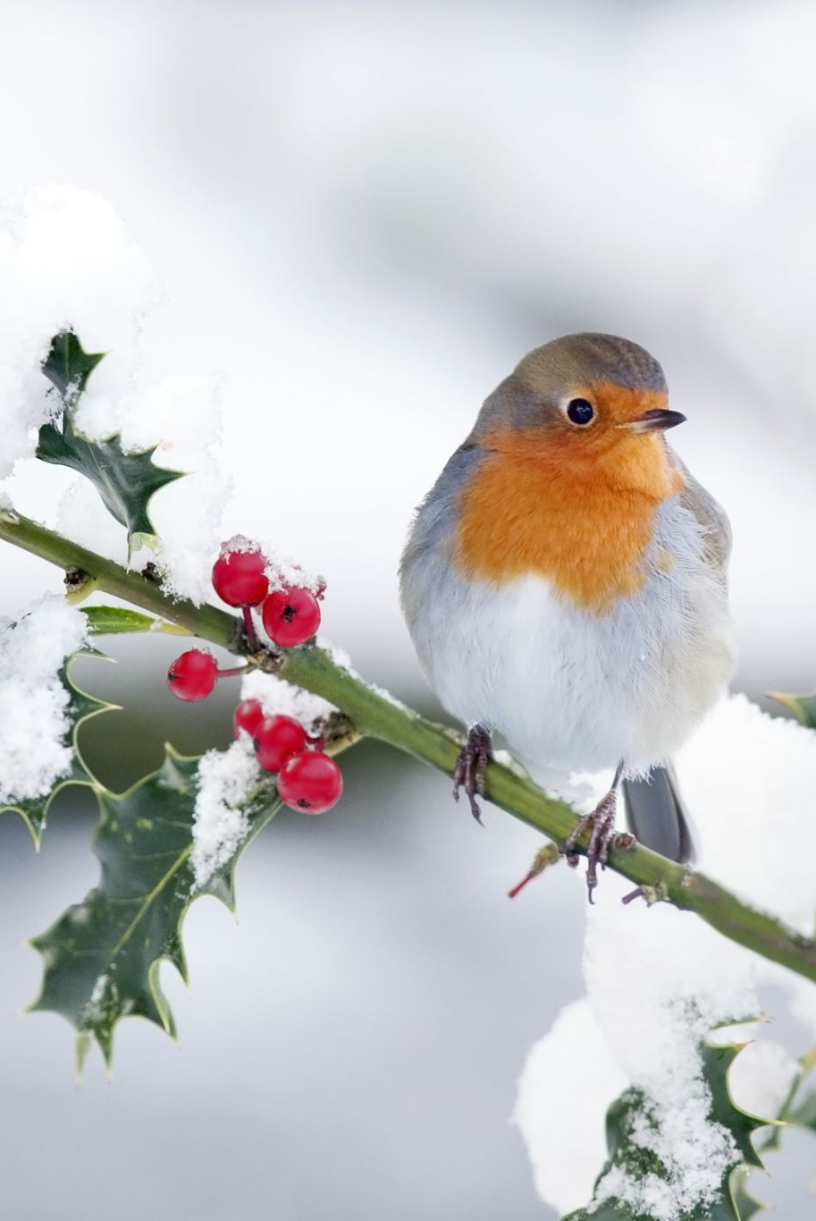
מועד ביטול המצוות - שיטה א'
לימות המשיח
מקור: מסכת שבת - 'אלו ימי המשיח שאין בהם לא זכות ולא חובה'

Slide 5
מועד ביטול המצוות - שיטה ב'
לעת תחיית המתים
הנימוק: 'אין בין העולם הזה לימות המשיח אלא שעבוד מלכיות בלבד'
ראיה ממסכת ר"ה: תקנת רבן יוחנן בן זכאי

Slide 6
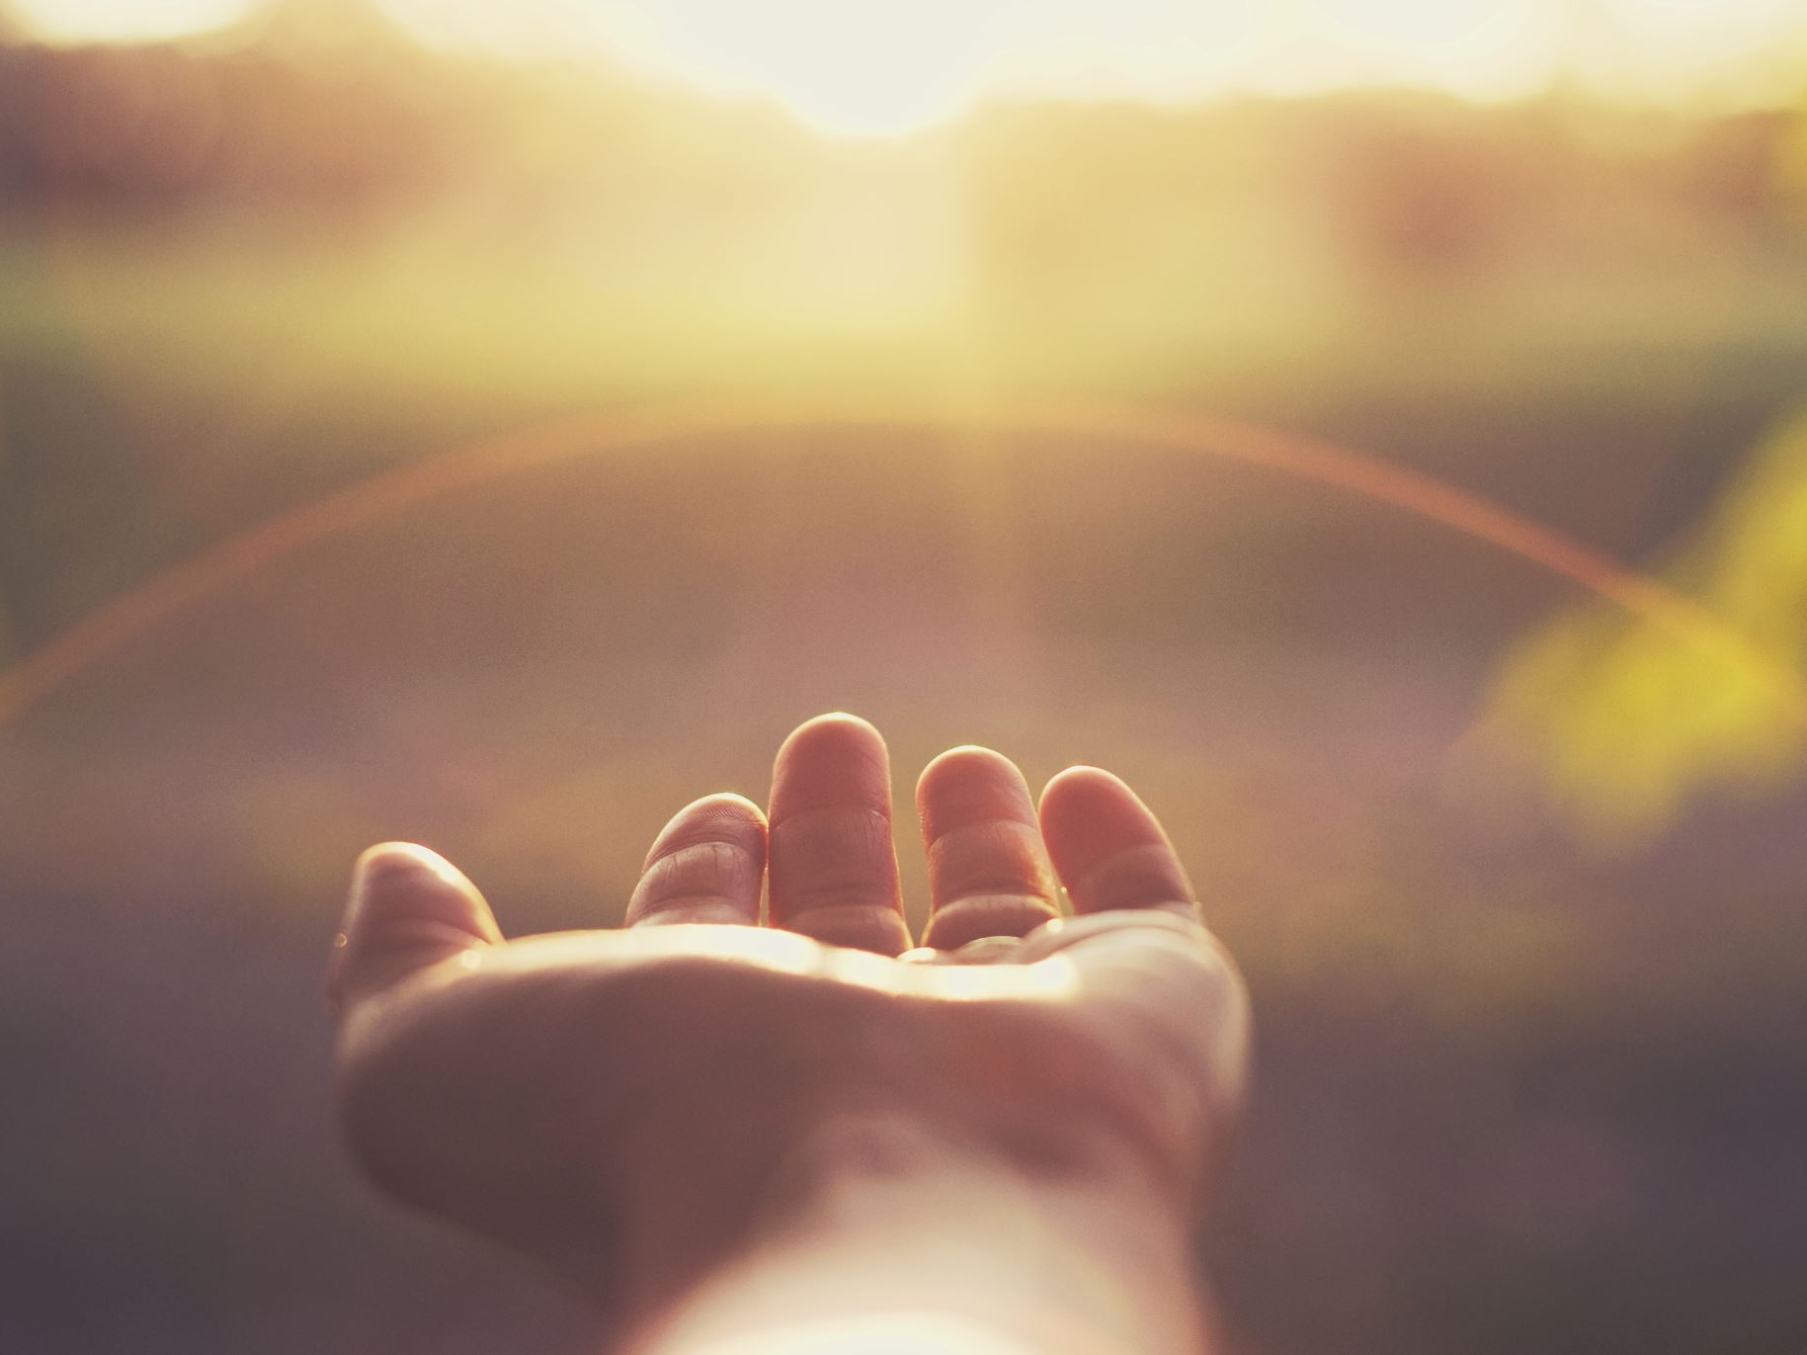
מועד ביטול המצוות - שיטה ג'
בזמן המיתה בלבד
ראיה ממסכת סנהדרין וירושלמי: 'חמשת ספרי תורה אינן עתידין ליבטל'
ירושלמי גרסינן ר' יוחנן וריש לקיש ר"י אמר הנביאים והכתובים עתידים ליבטל וה' סדרי תורה אינן עתידין ליבטל מה טעמא קול גדול ולא יסף ר"ל אמר אף מגילת אסתר והלכות אין עתידין ליבטל נאמר כאן קול גדול ולא יסף ונאמר להלן וזכרם לא יסוף וגו' הלכות הליכות עולם לו, ע"כ:

Slide 7
המצוות הבטלות
הסכמה כללית: המצוות העיוניות לא תבטלנה
מחלוקת לגבי המצוות המעשיות:
שיטות שונות לגבי מצוות עשה ולא תעשה

Slide 8
התורה לא תהא מוחלפת - יישוב הקושי
יישוב א': זהו חלק מהתורה המקורית
יישוב ב': גזירת הכתוב 'במתים חפשי'

Slide 9
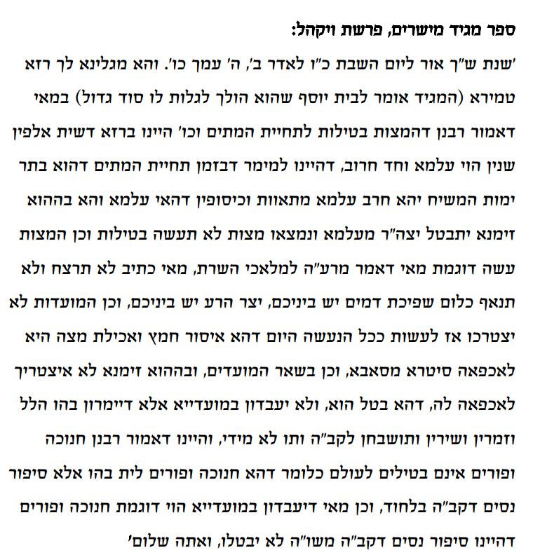

Slide 10
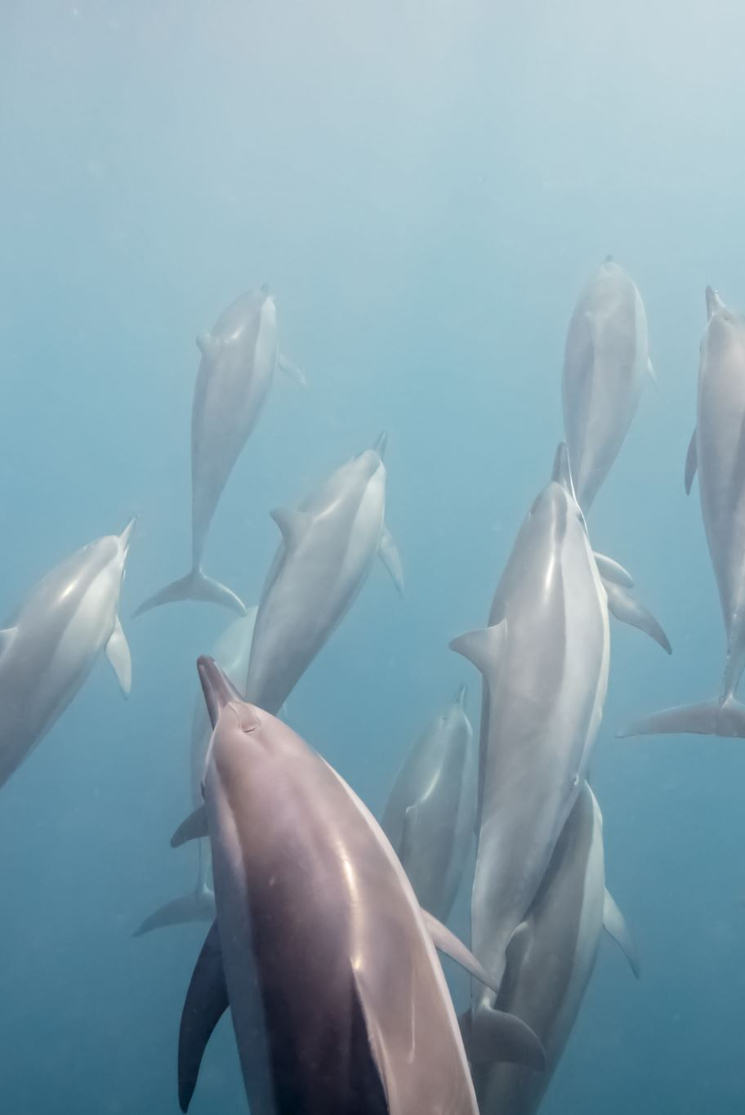
דוגמאות נוספות למצוות שלא ינהגו
2. איסורי יחסים: נדה, כלאיים, ממזרים
3. איסורים נוספים: חלב, דם, דג טמא

Slide 11

דברים נוספים שיבטלו
מועדים: 'כל המועדים בטלים חוץ מפורים'
קרבנות: 'כל הקרבנות בטלין, קרבן תודה אינו בטל'
תפילות: 'כל התפלות בטלות ההודאה אינה בטלה'

Slide 12
דוגמאות למצוות שיתבטלו
חז"ל מביאים מספר מצוות שיתבטלו:
- איסור אכילת חזיר (ויקרא רבה יג:ג)
- איסור שחיטה (תנחומא שמיני)
- איסור נדה (מדרש תהלים)
- איסור כלאיים (סוטה מח:)
- מחיית עמלק (תנחומא כי תצא)
- זכירת מעשה עמלק (מגילה יח:)
- הצורך בתפילה (ברכות נז:)

Slide 13
דברים נוספים שיבטלו - המשך
נביאים וכתובים, מחיית עמלק, שם אדנות

Slide 14
סיכום ✨✅
הרעיונות הללו מסבירים את דברי הזוהר תוך שמירה על עקרון נצחיות המצוות, אך עם הבנה כי צורת קיומן יכולה להשתנות בהתאם לרמה הרוחנית של העולם העתידי.
יש הסוברים שהתענית עצמה לא תיעלם אלא תקבל משמעות חדשה, שבה תענוג רוחני ישמש תחליף לצום הפיזי.
אחרים טוענים כי כאשר העולם יגיע לשלמותו, לא יהיה צורך עוד בכפרה דרך עינוי הגוף, שכן הקדושה תהיה כל כך גלויה ומוחשית שלא יהיה חטא שיצריך תהליך טיהור.
במצב כזה, עבודת ה' מתוך שמחה ורוממות רוח תהיה הדרך המרכזית להתחבר לאלוקות. יום הכיפורים יישאר יום של התעלות רוחנית, אך במקום צום ועינוי עצמי, הכפרה תושג דרך שמחה גדולה ושפע אלוקי.
זה משקף שינוי בתפיסה – במקום לראות את התענית כהכרח לכפרה, היא תוחלף בחוויית קדושה כל כך עוצמתית שתביא את האדם לתיקון ושחרור פנימי.
דברי הזוהר אינם מצביעים על ביטול המצוות, אלא על שינוי צורתן כך שיתאימו לעולם מתוקן יותר, שבו הקשר בין האדם לבוראו יהיה ישיר וטהור, ללא חטאים וללא צורך בתהליכי כפרה כפי שאנו מכירים כיום.

Slide 15
סיכום
1. מועד ביטול המצוות - מחלוקות שונות
2. אילו מצוות יבטלו?
3. ממי הן בטלות?
4. שמירת עקרון 'זאת התורה לא תהא מוחלפת'

